Slide 1
IMEN315 인간공학 · 1차 킥오프 · 2026.05.11
강의계획서의 인지·행동 유도 메커니즘
인간공학적 역(逆)분석
수업에서 배운 이론을 바로 그 수업의 강의계획서에 적용해
학생 행동을 정량 예측하고 실제 학생들에게서 검증한다.
팀장 이승현 · 산업경영공학부
오형석 교수 · 2026 봄학기

Slide 2
RESEARCH QUESTION
우리가 답하려는 핵심 질문
[Q1]
강의계획서의 4가지 설계 요소가
인간공학 이론이 예측한 학생 행동을 실제로 유발하는가?
[Q2]
이론적 개선안 (분산 평가 · 프로필 카드 · gain frame)이
행동 패턴을 의도된 방향으로 변화시키는가?
→ 답 = 이론 적용 깊이 × 검증 견고성 → 30점 핵심 항목 직격
02

Slide 3
INPUT
강의계획서가 학생에게 강요하는 규칙 4가지
①
랜덤 출석 확인 (10%)
②
단일 기말고사 (40%)
예정일 외에도 임의로 출석 확인
중간고사 폐지, 8주차 휴강, 6/17 1회
→ 매일 출석 강박 발생
→ 학기말 학습 시간 폭증 (벼락치기)
③
팀장 직접 지명 (최대 2명)
④
차등 인센티브
지원서 미제출 시 자동 배정
팀장 +10점, 기여 저조 시 감점
→ 친분 기반 팀 구성
→ 무임승차·최소 기여 수렴
03

Slide 4
EXPECTED BEHAVIOR
강의계획서가 유발하는 4가지 행동 패턴
출석 habituation
출석률 6.7% → 20% (3×)
랜덤 체크에 적응 → 매일 출석 → 후반부 이탈
학기말 벼락치기
인출 시간 7.4초 → 2.2초 (3.4×)
기억 활성화가 학기 초 내용에서 급락
친분 기반 satisficing
N>8에서 평가 완성도 70%↓
후보 평가의 작업 기억 한계 초과
최소 기여 수렴 (무임승차)
모호한 감점 표현이 +10 가산보다 자원 의도 ↑
모호한 loss frame 회피 → 책임 회피 강함
04

Slide 5
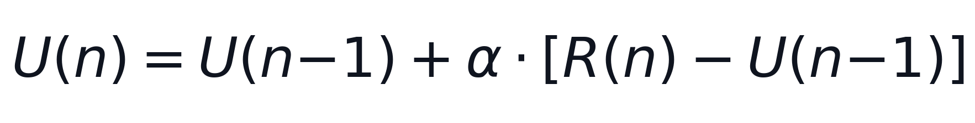
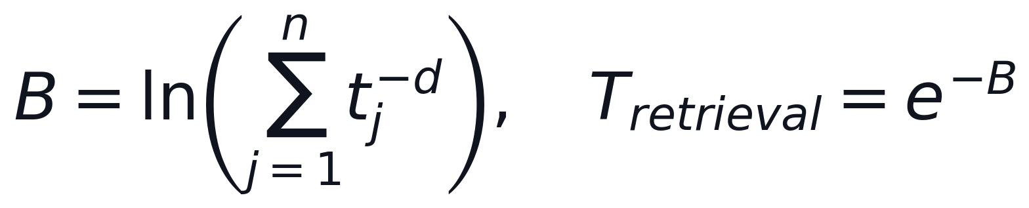

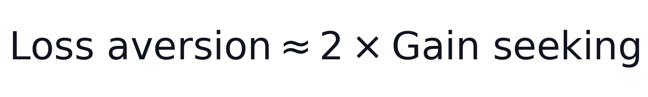
FRAMEWORK
수업에서 배운 이론 4개로 정확히 예측
효용 학습
망각 곡선 + 활성화
수업 6주차 · Skinner
수업 5–7주차 · Ebbinghaus + Anderson
가변비율 강화 — 슬롯머신 원리
분산 학습이 인출을 가속
작업 기억 + 만족화
표현 효과 + 손실 회피
수업 12주차 · Miller(1956) + Simon(1956)
Tversky & Kahneman (1981)
한계 초과 시 직관·친분으로 후퇴
동일 결과도 손실 표현이 더 강함
→ 다음 4장에서 각 이론을 자세히 풀어봅니다.
05

Slide 6
THEORY 1 / 4 · 직관
보상이 가끔, 무작위로 나올 때 행동이 가장 잘 굳는다
쉽게 말하면
사람은 보상을 받으면 그 행동을 또 한다.
근데 보상이 "언제 나올지 모르게" 띄엄띄엄 나올 때
그 행동이 가장 강하게, 가장 오래 굳는다.
이런 거랑 똑같아요
🎰
슬롯머신
📱
인스타·SNS 알림
🎮
가챠 게임
당첨이 가끔, 언제 나올지 모름.
끊기 어려움.
좋아요·댓글이 무작위 시점에 옴.
계속 확인하게 됨.
확률 뽑기. 다음 판에 나올 수도
있다는 기대 → 멈출 수 없음.
06

Slide 7
THEORY 1 / 4 · 적용
효용 학습 — 공식과 강의계획서 적용
수업 6주차 · 가변비율 강화 (Variable-Ratio Reinforcement)
핵심 공식
강의계획서가 만드는 효과
"임의로 출석 체크"
변수 의미
오늘 안 가면 잡힐지 학생은 모른다.
슬롯머신과 같은 원리로 매일 출석한다.
학기 내내 같은 행동이 이어진다.
U(n)
n번째 시행 후 행동 효용 (출석할 가치)
R(n)
이번 시행의 보상 (출석 체크 ⇒ +1 / 결석 적발 ⇒ −1)
α
학습률 (≈0.15) — 새 경험을 얼마나 받아들이는가
시뮬레이션 예측
비유
슬롯머신 — 보상이 "가끔" 무작위로 주어질 때
행동이 가장 강하게 굳어짐
고정 일정: 출석률 6.7%
랜덤+비공개: 20% (3배)
07

Slide 8
THEORY 2 / 4 · 직관
한 번 본 건 잊히고, 자주 나눠서 보면 오래 남는다
쉽게 말하면
기억은 시간이 지나면 사라진다.
근데 "여러 번에 나눠서" 학습하면 사라지는 속도가 느려진다.
한 번에 몰아 학습한 것은 시험장에서 안 떠오른다.
이런 경험 다들 있죠
📚
벼락치기
🎵
노래 가사
📖
어릴 때 배운 것
시험 전날 6시간 공부 →
시험장에서 "분명 봤는데..."
한 번 들으면 잊지만
10번 띄엄띄엄 들으면 외워짐.
오래전에 자주 배워서
지금까지 안 잊혀짐.
08

Slide 9
THEORY 2 / 4 · 적용
망각 곡선 — 공식과 강의계획서 적용
수업 5–7주차 · Base-level Activation (Anderson)
핵심 공식
강의계획서가 만드는 효과
"기말고사 1회 40%"
변수 의미
3월에 배운 걸 6월 시험에서 떠올려야 한다.
80일이 지나 기억은 거의 사라진 상태.
결국 시험 직전 벼락치기.
B
청크의 활성도 (높을수록 잘 떠오름)
t_j
j번째 학습 후 경과 시간 (일)
d
망각 속도 (≈0.5)
T_retrieval
시험장에서 그 청크 떠올리는 시간 (초)
시뮬레이션 — 시험장 인출 시간
핵심: 자주·분산해서 학습할수록 B가 커지고 T가 짧아짐
단일 기말: 7.4초
격주 퀴즈: 2.2초 (3.4배 빠름)
09

Slide 10
THEORY 3 / 4 · 직관
사람 머리는 한 번에 7개만 비교 가능, 그 이상은 대충 결정
쉽게 말하면
사람은 동시에 여러 정보를 못 비교한다.
정보가 많아지면 "최적" 대신 "그럭저럭 괜찮은" 첫 번째 옵션에서 멈춘다.
이걸 만족화(Satisficing)라고 한다.
일상에서 매일 일어나는 일
☕
카페 메뉴
🛒
쇼핑몰
👥
팀 멤버 뽑기
메뉴 3개면 다 비교.
메뉴 30개면 "그냥 라떼"
비슷한 상품 50개 →
중간 가격 첫 번째 클릭
후보 15명? → 떠오르는
친한 5명으로 결정
10

Slide 11
THEORY 3 / 4 · 적용
작업 기억 — 7±2와 강의계획서 적용
수업 12주차 · Bounded Rationality (제한된 합리성)
두 가지 원리
강의계획서가 만드는 효과
"팀장이 2명 직접 지명"
한계 초과 시 만족화(Satisficing)로 후퇴
후보가 많으면 머리에 다 들어오지 않는다.
떠오르는 친한 사람으로 결정한다.
친분 기반 팀, 역량 균형이 깨진다.
만족화란
최적 선택을 포기하고
첫 번째로 "괜찮은" 옵션에서 멈춘다.
시뮬레이션 — 팀 만족도
비유 — 카페 메뉴
정보 없이 15명 중: 70% 이하
메뉴 3개면 다 비교. 메뉴 30개면 그냥 라떼.
프로필 카드 제공: 92%
프로필 카드 제공: 92%
11

Slide 12
THEORY 4 / 4 · 직관
같은 결과도 "이득" vs "손실" 표현에 따라 반응이 다르다
쉽게 말하면
사람은 "잃는 것"을 "얻는 것"보다 약 2배 더 강하게 느낀다.
그래서 같은 -10점도 "가산점 없음"보다 "감점"이라 하면 훨씬 무서움.
→ 똑같은 정책도 표현 방식만 바꾸면 행동이 달라진다.
이런 차이 다들 느껴봤을 거예요
💰
할인 vs 추가요금
🏥
수술 성공률
🚇
교통카드
"5% 할인" 좋아하지만
"5% 추가"는 짜증.
"90% 성공" → 받음.
"10% 사망" → 거부.
"적립 0원"보다
"수수료 100원"이 화남.
12

Slide 13
THEORY 4 / 4 · 적용
표현 방식 효과 — 공식과 강의계획서 적용
Prospect Theory (1979) · Framing of Decisions (1981)
핵심 원리
강의계획서가 만드는 효과
동일한 결과도 "이득"으로 표현 vs "손실"로 표현
"+10 가산" vs "감점"
→ 사람의 반응이 다르다
+10은 명확한 보상.
감점은 기준이 모호한 위협.
학생은 모호한 위협에 더 강하게 회피한다.
수치적 비대칭
= 같은 −10원 손실이 +10원 이득보다 약 2배 강함
예상 결과
고전 실험 — Asian disease problem
+10 보고 자원: 적당함
동일 정책 → 표현만 바꿔도 선택률 72% vs 22%
감점 피하려 자원: 약 2배
13

Slide 14
T1 · OVERVIEW
T1 설문 실험 — 정확히 무엇을 어떻게 하는가
한 응답자가 5분 안에 4가지 가상 상황을 마주합니다.
그 응답을 바탕으로 우리는 인간공학 이론 4개의 예측이 맞는지 검증합니다.
응답자 입장에서 진행되는 흐름
①
도입
닉네임 + 학년 입력 (5초)
②
출석 정책 비교
비 오는 화요일에 출석할지를 3 정책에서 답함 (within-subjects)
③
팀장 인센티브
강의계획서의 gain·loss 표현 중 하나를 무작위로 보고 자원 의도 응답 (between)
④
팀원 직접 지명
후보 N명 중 2명 지명 — 친분 vs 역량 트레이드오프 (between)
⑤
평가 체계 시뮬
두 평가 체제에서 본인 학습시간 분포 추정 (within)
⑥
결과 분석
Streamlit은 16 학습 MBTI 자동 진단 + 즉시 피드백
가장 중요한 것: 한 명의 응답이 H1·H2·H3·H4 4가지 가설을 동시에 검증하는 데이터가 됨
14

Slide 15
HYPOTHESES
우리가 데이터로 검증할 4가지 가설
H1
표현 방식 효과
모호한 감점 표현이 명확한 +10 가산보다 회피·자원 의도가 더 강하다.
기대 결과 — 감점 그룹 응답이 +10 그룹보다 약 2배 더 강한 의도 (Cohen's d ≈ 0.5+)
H2
그럭저럭 만족
후보 N이 7명을 넘어가면 팀 구성 만족도가 급격히 떨어진다.
기대 결과 — N=3·7 그룹은 만족도 5~6점, N=15 그룹은 4점 이하로 급감
H3
효용 학습
출석 정책이 무작위+비공개일수록 결석 의도가 가장 낮다.
기대 결과 — 결석 의도: 고정 매주월 > 랜덤 빈도공개 > 랜덤 비공개 순서로 감소
H4
망각 곡선
단일 기말 체제는 격주 퀴즈 체제보다 학습시간 분산이 훨씬 크다.
기대 결과 — 단일 기말: 8주차 5h, 15주차 15h (3배). 격주 퀴즈: 8주차·15주차 ≈ 9h
06

Slide 16
T1 · 시나리오 ①
출석 정책에 따른 결석 의도 (within-subjects)
한 응답자가 3가지 가상 상황을 모두 평가 → 동일인 비교로 검정력 ↑
A
고정 — 매주 월요일 체크
출석률 6.7% (예측)
→ 응답: "이 정책에서 비 오는 날 결석할 의도" (1~7)
B
랜덤 + 횟수 공지 (30회 중 7회)
출석률 20% (예측)
→ 응답: "이 정책에서 비 오는 날 결석할 의도" (1~7)
C
랜덤 + 횟수 비공개
출석률 20% (가변강화 최대)
→ 응답: "이 정책에서 비 오는 날 결석할 의도" (1~7)
측정: 결석 의도 1~7 점수 + 비 오는 날 갈 가능성 0~100% · 가설 H3 검정
07

Slide 17
T1 · 시나리오 ②
팀장 인센티브 표현 효과 — 강의계획서 그대로
강의계획서의 두 표현을 그대로 분리해 보여줌 — gain은 명확, loss는 모호 (비대칭 자체가 발견)
조건 A · GAIN frame (명확)
조건 B · LOSS frame (모호)
"팀장 자원자에게
+10점 가산"
"기여도 저조 시 감점
(현저히 낮다고 판단 시)"
표현 특성
표현 특성
+10이라는 명확한 수치
감점 폭 미명시 → 모호
능동 보상 · 긍정 톤
위협 · 회피 · 손실 톤
예상: 자원 의도 약함
예상: 회피 의도 강함 (≈2×)
발견 포인트: 강의계획서가 gain은 명확하게, loss는 모호하게 설계 → 학생 회피 행동 강화
16

Slide 18
T1 · 시나리오 ③
팀원 직접 지명 — 실제 행동 측정
후보 N명에서 정확히 2명 지명 (강의계획서 규칙 그대로) — 결정 시간·만족도·친분 편향 측정
N = 3
N = 7
N = 15
단순 비교 가능
WM 임계점
한계 초과
WM 한계 내
처리 한계 직전
Satisficing 발현
자동 측정 지표 (응답 페이지 timestamp 활용)
▸ 친분 편향 점수
▸ 역량 점수
선택된 2명의 친밀도 / 최댓값 (0~1)
선택된 2명의 역량 / 최댓값 (0~1)
▸ 결정 시간
▸ 만족도
페이지 진입 → 제출까지 (초)
1~7 Likert
후보 풀 설계: 친분 ★★★★★(역량 중) ↔ 친분 ★(역량 최고) — 트레이드오프 강제
09

Slide 19
T1 · 시나리오 ④
평가 체계 → 학습시간 분포 (within-subjects)
한 응답자가 두 평가 체계 시나리오에서 본인의 학습 시간을 시점별로 예상
체제 A · 단일 기말 (40%)
체제 B · 격주 퀴즈 6회 + 기말
응답: 8주차 · 15주차 학습/주 (시간)
응답: 8주차 · 15주차 학습/주 (시간)
예상 분포
예상 분포
8주차: 적음 · 15주차: 폭증
8주차 ≈ 15주차 (분산 학습)
이론 예측
이론 예측
B 활성화 ≈ −2.0
인출 시간 7.4초
B 활성화 ≈ −0.8
인출 시간 2.2초 (3.4× 빠름)
측정: 학습시간 분포 분산 비교 (F-test) · 이론 예측치 vs 학생 자기보고 정합성
10

Slide 20
OUR PROPOSAL
우리가 제안하는 개선안 3가지
강의계획서의 문제를 이론으로 분석하면, 개선안이 자연스럽게 따라옵니다.
01
02
03
분산 평가
프로필 카드
명확한 가산
격주 퀴즈 6회 + 기말 40%
후보별 정보를 카드로 시각화
모호한 감점 → +10 가산만
기말 한 번이 아니라
격주마다 작은 퀴즈로 나누어 본다.
팀장이 후보 평가할 때
역량·시간·관심을 한 화면에 보여준다.
기준이 모호한 "감점" 표현 대신
명확한 +10 가산만 사용한다.
근거 이론
근거 이론
근거 이론
Forgetting Curve
Working Memory 7±2
Framing Effect
20
T1 설문은 인식 변화, T2 시뮬은 약한 학생 보호 효과를 검증

Slide 21
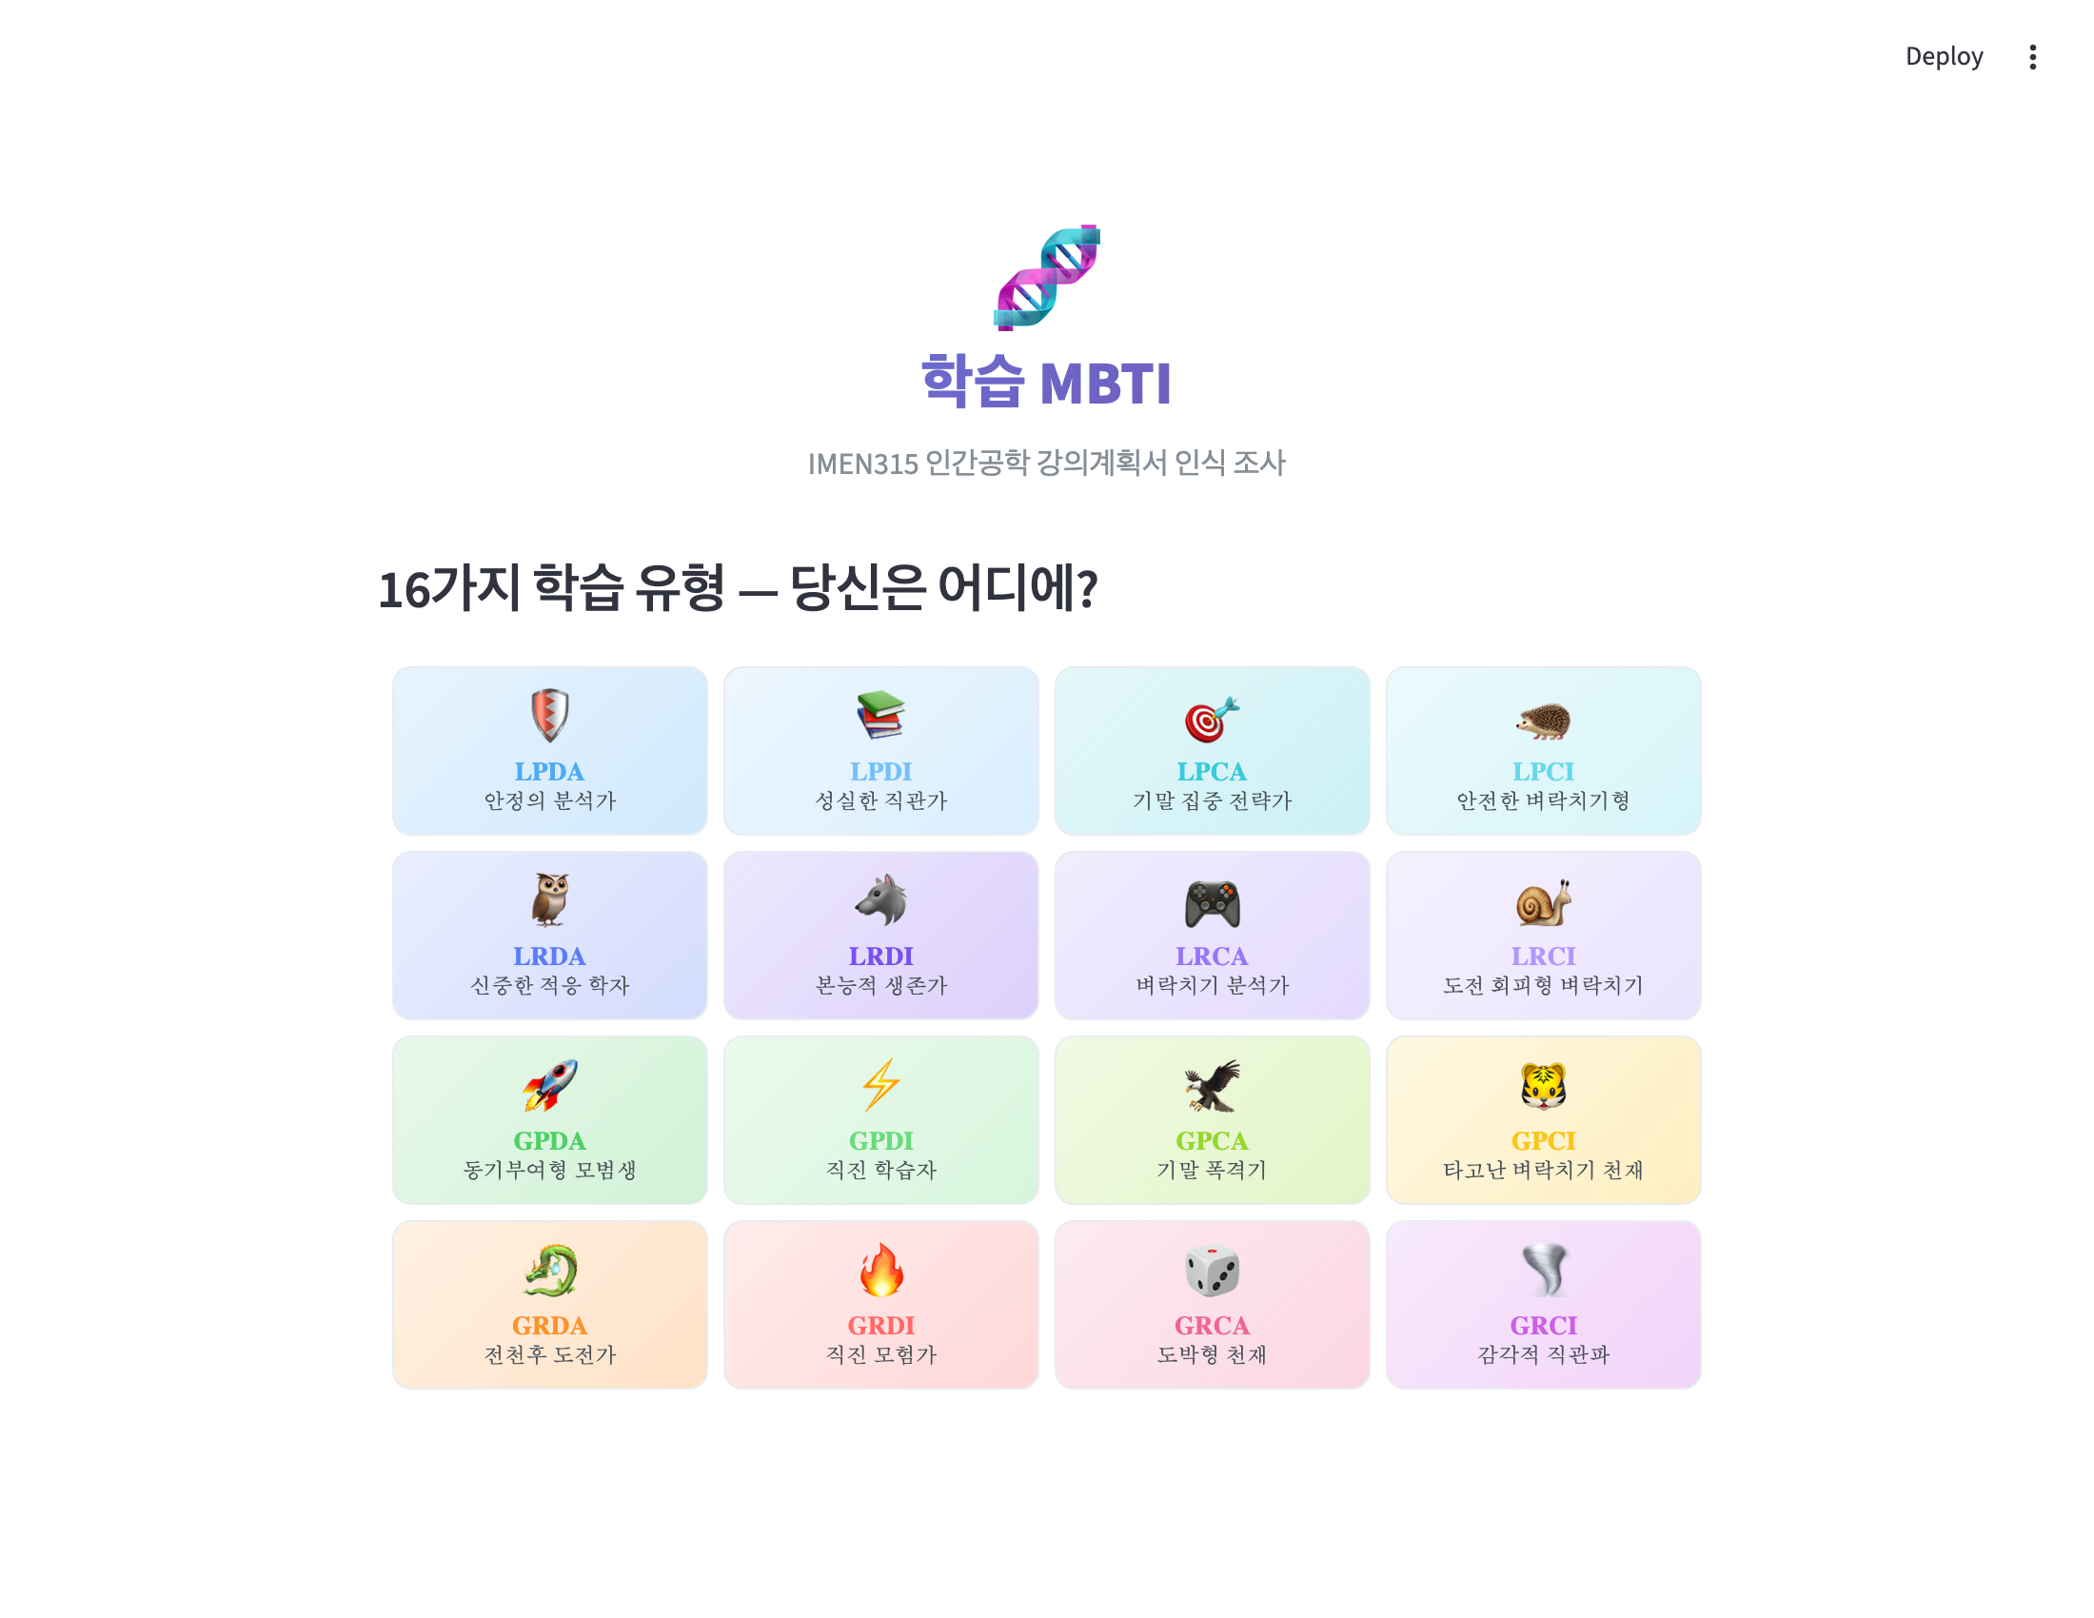
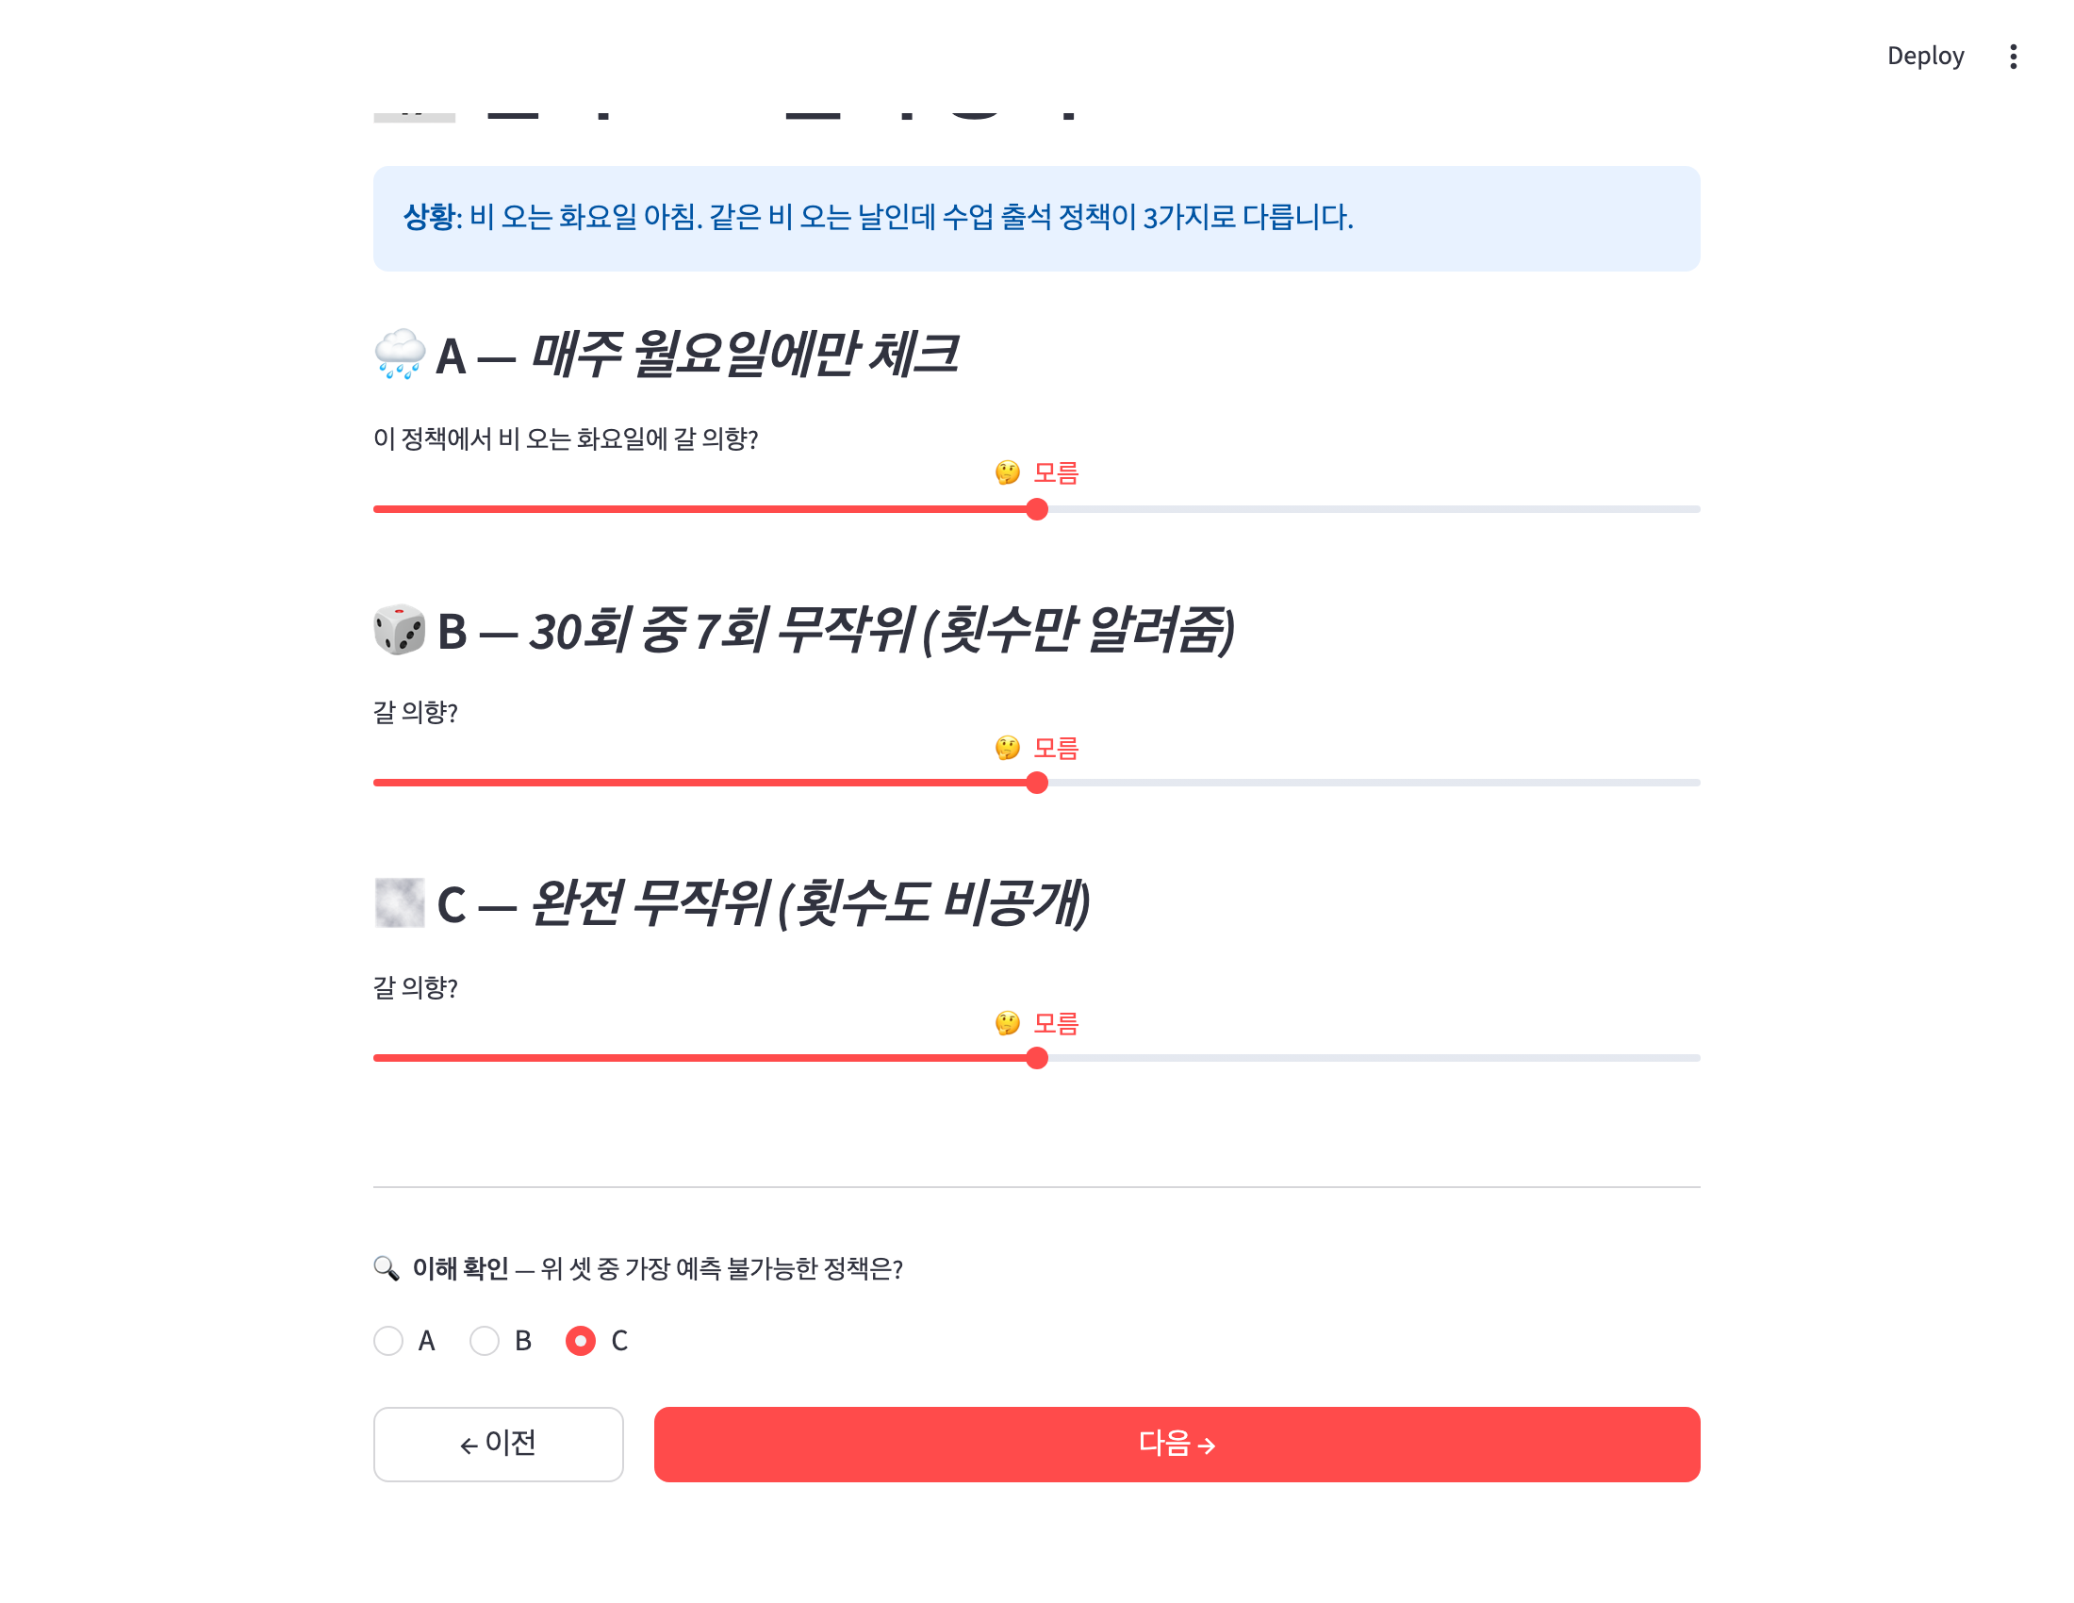
설문 화면 1
응답자 화면 — 인트로 / 출석 시나리오
인트로 화면
출석 정책 비교 화면
16 유형 미리 보여주고 닉네임 입력 후 시작
3개 정책에서 각각 결석 의도를 골라요
21

Slide 22
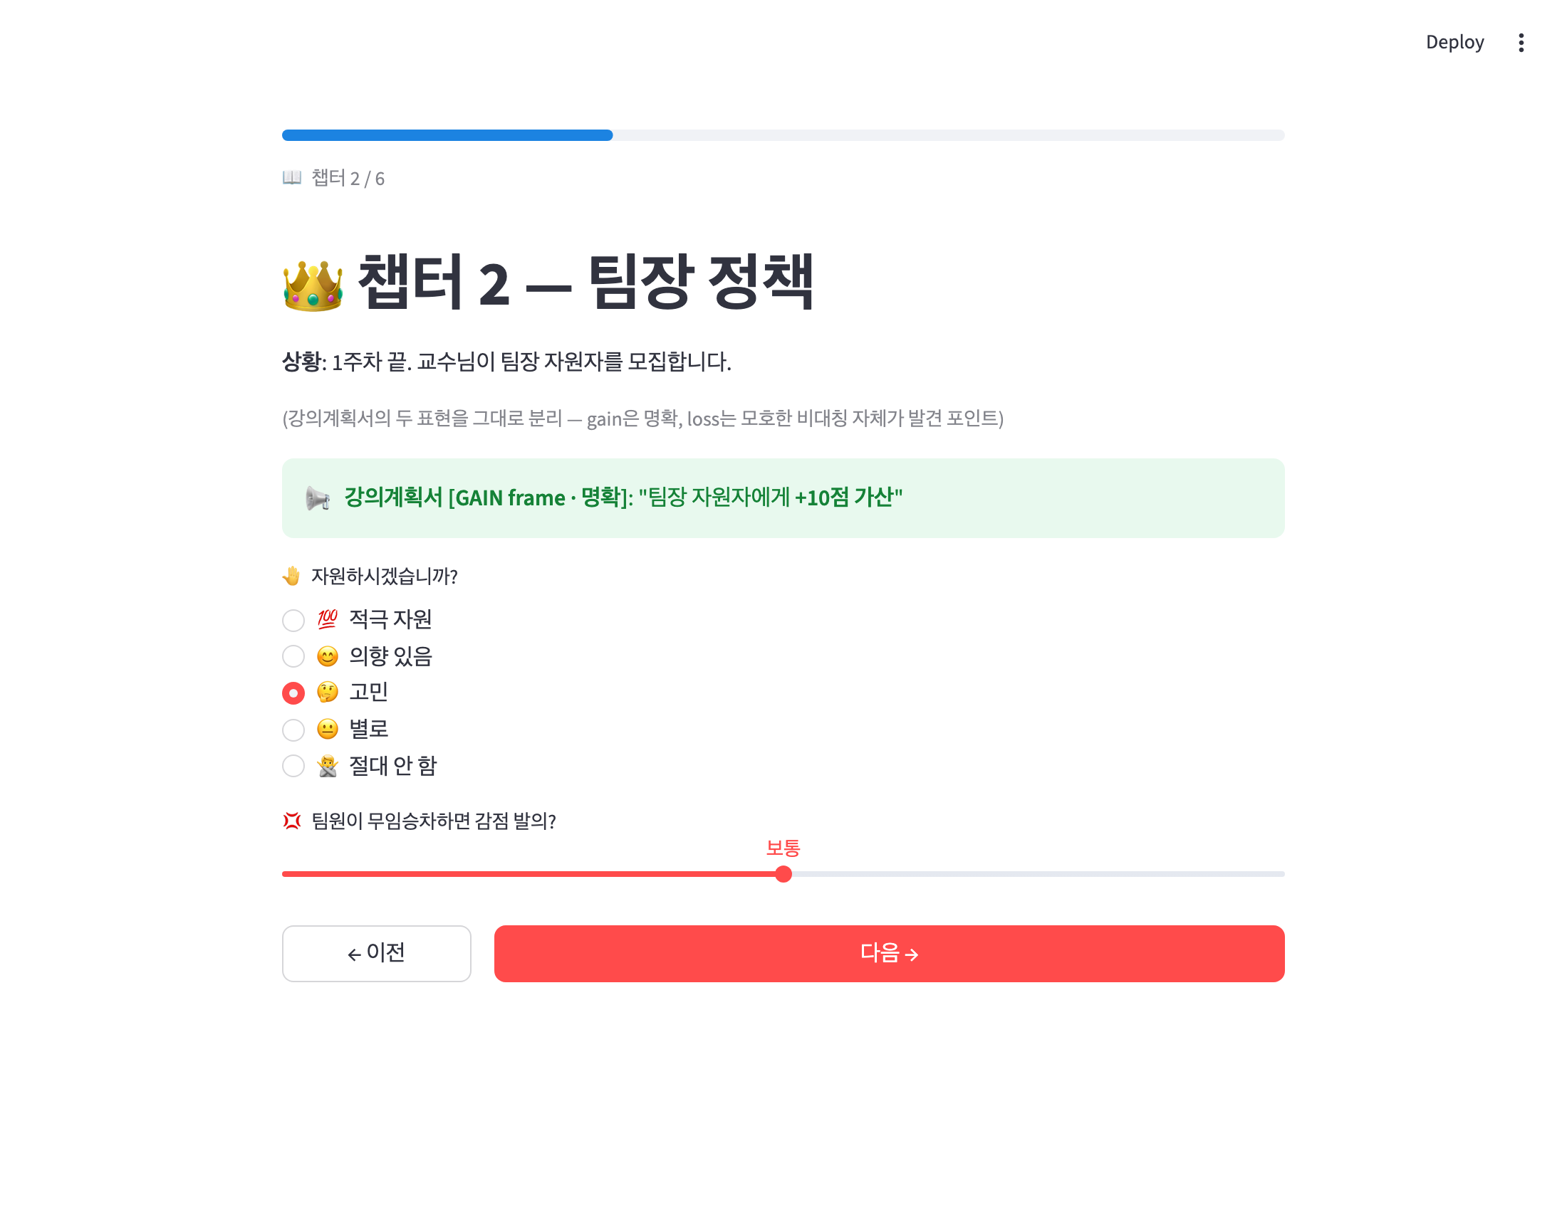
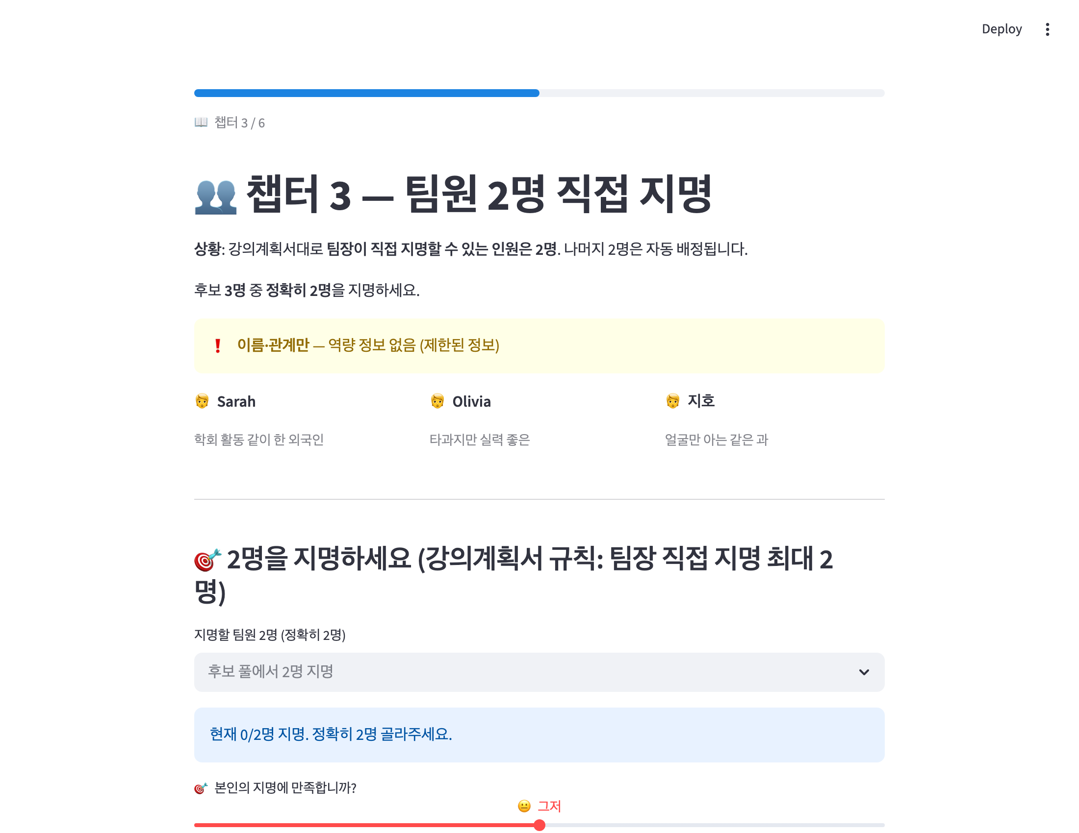
설문 화면 2
응답자 화면 — 팀장 인센티브 / 팀원 지명
팀장 인센티브 화면
팀원 직접 지명 화면
응답자 절반은 +10 가산, 절반은 모호한 감점 표현
후보 N명 중 2명 지명 (강의계획서 규칙)
22

Slide 23
T2 · 컴퓨터 시뮬레이션
가상 학생 1000명을 만들어 "약한 학생도 보호되는지" 본다
왜 1000명이나? 평균만 보면 가려지는 진실이 있다.
예: "평균 출석률 80%"라고 해도, 학습률 낮은 학생은 30%일 수 있음.
개인과제 → 팀과제 확장
개인과제 (현재)
팀과제 (확장)
학생 1명 평균만
가상 학생 1000명, 사람마다 다르게
모든 학생이 똑같이 학습률 0.15,
작업 기억 7개라고 가정.
→ "평균적 학생"만 본 결과.
학습률·기억력·작업 기억이 모두 다른
1000명을 가상으로 만들어 시뮬.
→ 평균뿐 아니라 하위 25%도 본다.
분석 질문: 개선안이 약한 학생도 도와주는가
22

Slide 24
T2 · 시뮬 입력 예시
가상 학생 1000명 중 1명을 어떻게 설정하는가
1000명을 모두 똑같이 만들면 의미 없음. 학생마다 인지 능력이 다르게 무작위 배정함.
예시 학생 #1 · '김민준'
어떻게 무작위 추출하는가 (실제 코드)
코드가 1000명을 만들 때 첫 번째 학생
rng = np.random.default_rng(42)
alpha = rng.normal(0.15, 0.05)
d = rng.normal(0.50, 0.10)
WM = rng.choice([5,6,7,8,9])
motiv = rng.normal(0.50, 0.20)
학습률 α
0.18
평균(0.15)보다 약간 높음 — 새 경험을 빨리 받아들임
망각 d
0.42
평균(0.50)보다 낮음 — 기억이 천천히 사라짐
1000명 각자 다른 4가지 속성 조합
작업 기억 WM
8 chunks
김민준 같은 학생은 잘 적응한다.
반면 α=0.08, WM=5인 학생은 같은 강의계획서에서 훨씬 큰 어려움을 겪는다.
1000명 중 가장 약한 25%가 보호되는지를 본다.
평균(7)보다 1 큼 — 한 번에 더 많이 처리
동기 motivation
0.67
평균(0.50)보다 높음 — 자발적 학습 의지 있음
24
이 설정값은 문헌 표준값 · T1 설문으로 본 강 학생 실제 값을 수집해 보정 예정

Slide 25
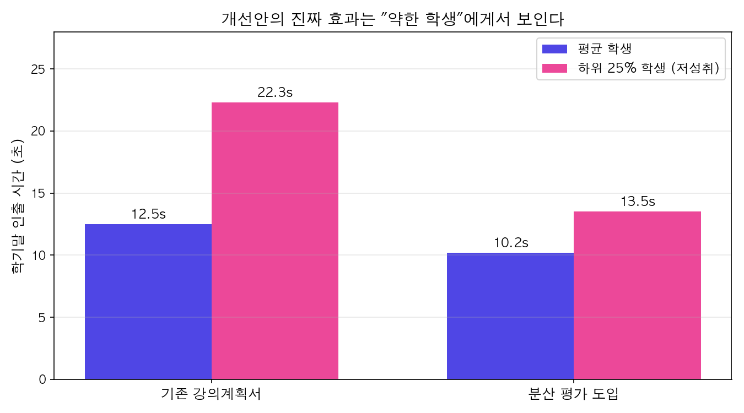
T2 · 시뮬 결과 예시
평균만 보면 가려지는 진실 — 분포 효과 차트
같은 강의계획서를 받아도 학생마다 결과가 다르다. 평균보다 "가장 약한 학생"에서 차이가 크다.
두 학생을 따라가 봅시다
🟢 김민준 (평균 학생)
기존 강의계획서: 12.5초만에 답 떠올림
분산 평가 도입: 10.2초 (조금 빨라짐)
🔴 홍길동 (약한 학생)
기존 강의계획서: 22.3초 (1.8배 손해)
분산 평가 도입: 13.5초 (대폭 개선)
→ 같은 개선안인데 효과는 약한 학생에게 더 큼
결국 우리가 보는 것: 강의계획서가 누구를 가장 힘들게 하는가, 개선안이 그걸 줄이는가
25

Slide 26
T3 · 친분 그래프 시뮬
친구 관계를 그림으로 그려서 "팀장이 누구를 뽑는지" 시뮬
사람 모집 없이도 친분 휴리스틱을 검증할 수 있다.
가상 학생 30명에 친한 정도를 다 설정 → 팀장이 5가지 방식으로 뽑게 함 → 그림으로 비교.
5가지 팀장 선택 방식 (그림 5장 산출)
①
무작위로 뽑기
그냥 랜덤 5명
친분 편향 0 → 비교 기준
②
친한 사람만
친밀도 상위 5명
친분 100%, 역량 낮음 (현실)
③
잘하는 사람만
역량 상위 5명
역량 100%, 친분 0 (이상)
④
머리에 떠오르는 사람
친한 7명 떠올리고 그 중 5명
현실의 satisficing
⑤
프로필 카드 보고
정보 본 후 다양성 고려
균형 잡힌 팀
결과: 5장의 네트워크 그래프 → 발표 슬라이드 임팩트 최고
23

Slide 27
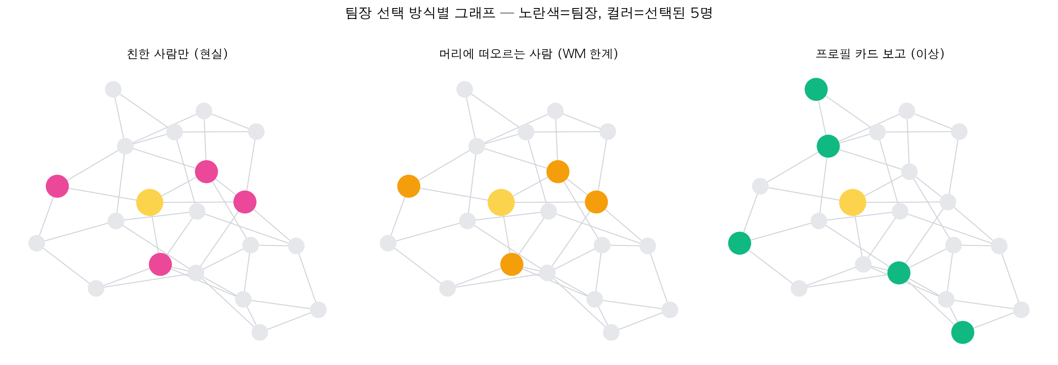
T3 · 친분 그래프 예시
5가지 선택 방식이 만들어내는 그림이 진짜 다름
한눈에 보이는 차이
왼쪽 (친분 우선): 팀장 주변 노드만 분홍색. 친한 사람만 뽑힘.
오른쪽 (프로필 카드): 그래프 전체에 골고루 분포. 다양한 역량 확보.
24

